Slide 1

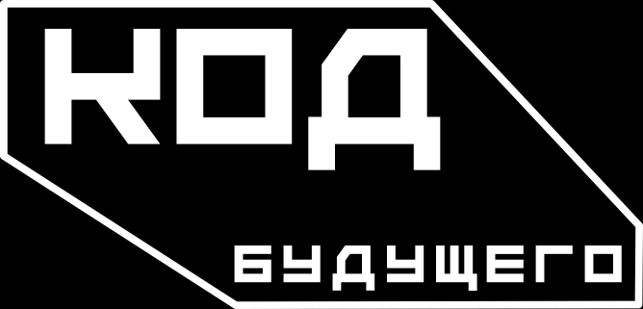
Тема № 1.7
Что такое наследование, инкапсуляция, полиморфизм
Лекция

Slide 2
Инкапсуляция
Пример (не защищенный класс):
class Mincer:
def __init__(self, name = "Bosch", weight = 12):
self.name = name
self.weight = weight
mincer = Mincer("LG", 15)
print(mincer.name, mincer.weight)
mincer.name = "Samsung"
mincer.weight = 16
print(mincer.name, mincer.weight)
Нельзя менять атрибуты экземпляра не в классе
Режимы доступа:
<имя атрибута> - public (доступно везде)
_<имя атрибута> - protected (доступно в классе и экземплярах)
_ _<имя атрибута> - private (доступно только внутри класса)

Slide 3
Set
Модифицируем код:
class Mincer:
def __init__(self, name = "Bosch", weight = 12):
self.__name = name
self.__weight = weight
def set_params(self, name, weight):
self.__name = name
if weight > 0:
self.__weight = weight
mincer = Mincer("LG", 15)
print(mincer.__dict__)
mincer.set_params(5,6)
print(mincer.__dict__)
Сеттер – метод класса для изменения параметров экземпляра класса
Сеттер

Slide 4
Get
Геттер – метод класса для получения параметров экземпляра класса
Модифицируем код:
class Mincer:
def __init__(self, name = "Bosch", weight = 12):
self.__name = name
self.__weight = weight
def get_params(self):
return self.__name,self.__weight
mincer = Mincer("LG", 15)
print(mincer.get_params())
Геттер

Slide 5
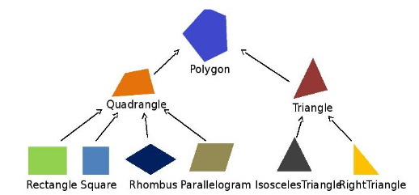
Наследование
Наследование
Образование новых классов на основе ранее созданных.
Наследование в Python реализуется указанием скобок () после имени класса, в скобках для класса потомка указывается список классов родителей.

Slide 6
Пример наследования в Python
Многоугольник
это замкнутая фигура, имеющая 3 и более сторон.
class Polygon:
def __init__(self, no_of_sides):
self.n = no_of_sides self.sides = [0 for i in range(no_of_sides)]
class Triangle(Polygon):
def __init__(self, no_of_sides):
Polygon.__init__(self,3)
def find_area(self):
a, b, c = self.sides
# calculate the semi-perimeter
s = (a + b + c) / 2
area = (s*(s-a)*(s-b)*(s-c)) ** 0.5
print(f’Площадь треугольника равна {area}’)
Треугольник
это многоугольник с 3 сторонами. Итак, мы можем создать класс Triangle, который наследуется от Polygon. Это делает все атрибуты класса Polygon доступными для класса Triangle.

Slide 7
Наследование от object
В Python все классы неявно наследуются от базового класса object. Это значит, что даже если при создании класса явно не указывать его родителя, он все равно будет наследовать от object.
class MyClass:
pass
print(MyClass.__bases__)
>>> <class 'object'>
Это делается для того, чтобы все классы в Python имели общие базовые атрибуты и методы.

Slide 8
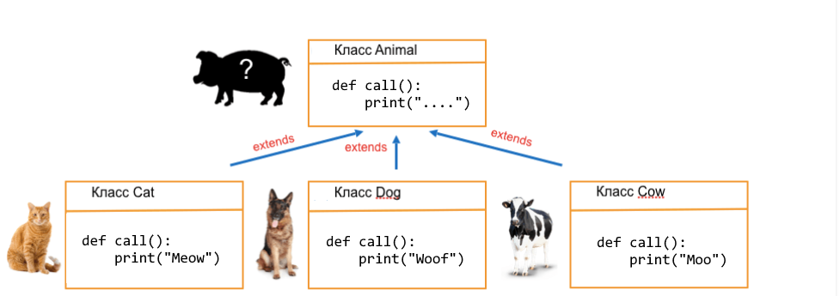
Полиморфизм
Полиморфизм заключается в возможности реализации методов классами-наследниками по-разному. Из этого следует, что множество разных классов могут наследовать методы от класса -родителя.
Такой класс-родитель называется `интерфейс`. Реализация методов интерфейса обязательна для дочерних классов

Slide 9
Полиморфизм
В данном примере мы создадим базовый класс Animal и три дочерних Cat, Dog и Cow, каждый будет переопределять метод call для реализации собственного поведения.
class Animal: def __init__(self, name): self.name = name def call(self): raise NotImplementedError("Метод должен быть переопределен в подклассе") class Cat(Animal): def call(self): return f"{self.name} говорит: Мяу!" class Dog(Animal): def call(self): return f"{self.name} говорит: Гав!" class Cow(Animal): def call(self): return f"{self.name} говорит: Муу!"
def animal_call(animal): print(animal.call()) # Создание объектов cat = Cat("Кошка") dog = Dog("Собака") cow = Cow("Корова") # Вызов метода call для каждого объекта animal_call(cat) # Выведет: Кошка говорит: Мяу! animal_call(dog) # Выведет: Собака говорит: Гав! animal_call(cow) # Выведет: Корова говорит: Муу!

Slide 10

Ваши
вопросы

